Slide 1


Android
Programming
(Event 처리)
채수민 선임

Slide 2
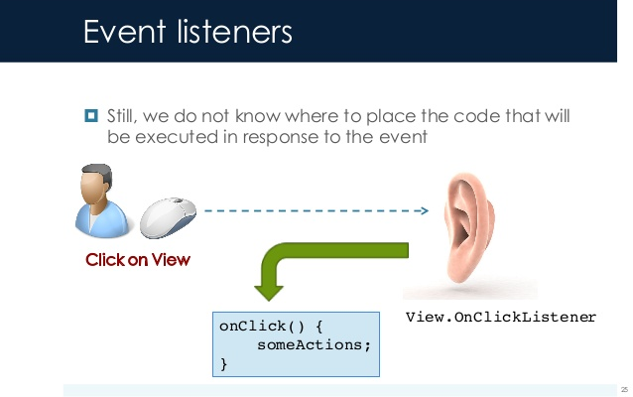
Event 처리 객체 – Event Listener
- 특정 이벤트를 처리하는 인터페이스
- 여러 View에 의해 공유될 수 있으므로 해당 View가 누구인지 전달
Android Programming

Slide 3
Event 처리 객체 – Event Listener
Listener | Call Back Method | 설 명
View.OnClickListener | onClick() | 사용자가 어떤 항목을 터치 했을 때 호출된다
View.OnLongClickListener | onLongClick() | 사용자가 항목을 터치하여서 일정 시간 동안 그대로 누르고 있으면 발생한다
View.OnFocusChangeListener | onFocusChange() | 사용자가 하나의 항목에서 다른 항목으로 포커스를 이동할 때 호출된다
View.OnKeyListener | onKey() | 포커스를 가지고 있는 항목 위에서 키를 눌렀다가 놓았을 때 호출된다
Android Programming

Slide 4
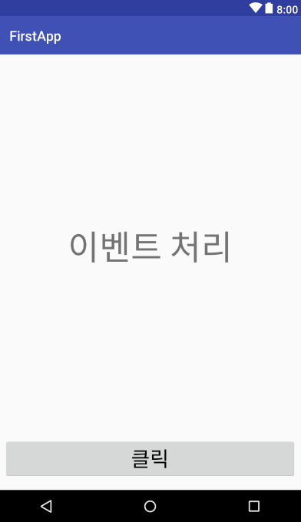
Event 처리 과정
onClickEvent() 발생
View.OnClickListener
버튼 클릭!
onClick() 호출
버튼 클릭
Logic 실행
Android Programming

Slide 5
Event 처리 방식
- XML로 Event Method 연결
- Listener Interface를 Activity Class에 구현
- Listener Class를 익명 Class로 정의
Android Programming

Slide 6
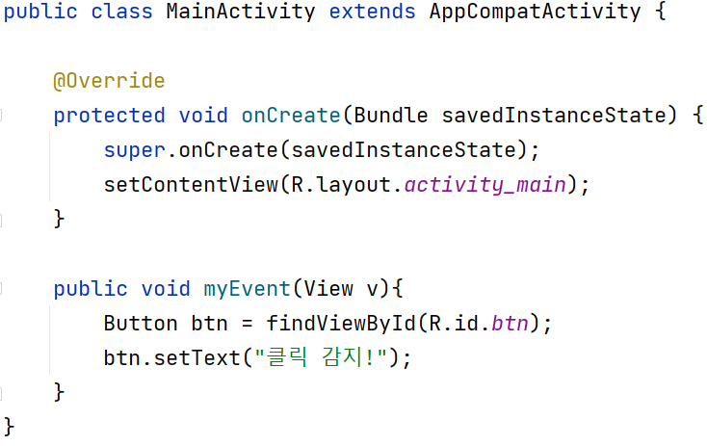
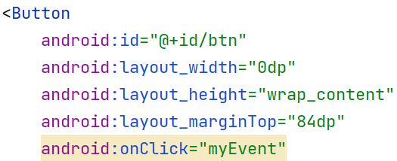
Event 처리 방식 – xml 이용
Event Method 구현
onClick 속성에 Event 메소드를 정의
Android Programming

Slide 7
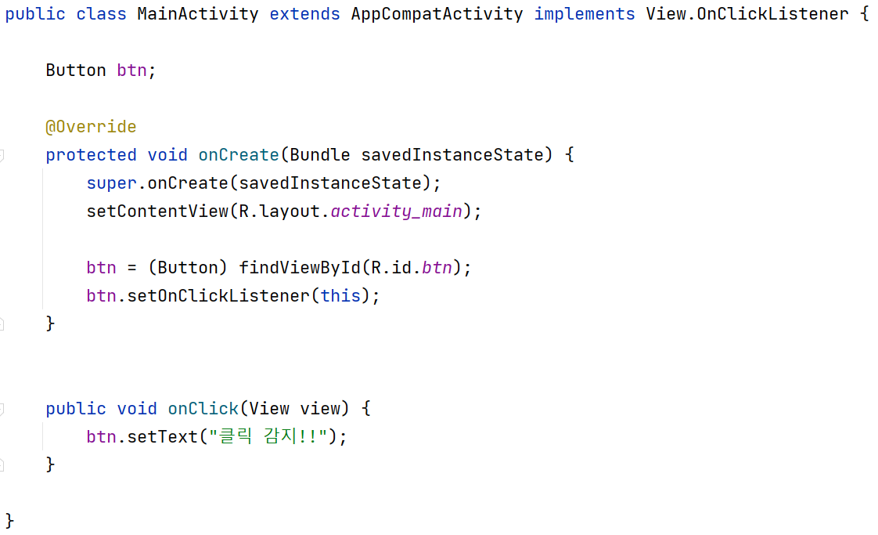
Event 처리 방식 – Activity Class 이용
Activity 내부에 interface 생성
setOnClickListener( )을 통해 onClick( ) 호출
Interface의 onClick( ) 구현
Android Programming

Slide 8
Event 처리 방식 – 익명 Class 이용
클래스 몸체는 정의되지만 이름이 없는 클래스
클래스를 정의하면서 동시에 객체를 생성
이름이 없기 때문에 한 번만 사용 가능
Android Programming

Slide 9
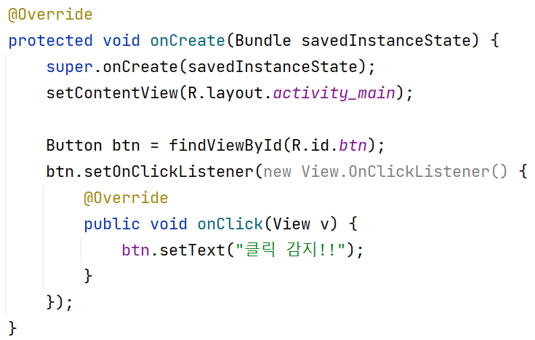
Event 처리 방식 – 익명 Class 이용
onClickListener 객체 생성
Android Programming

Slide 10
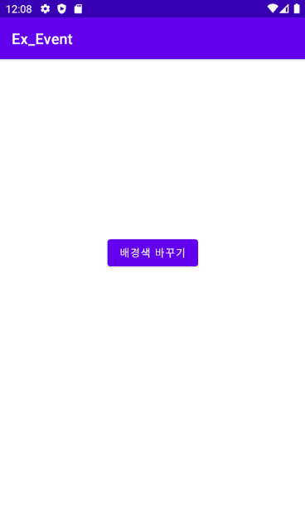
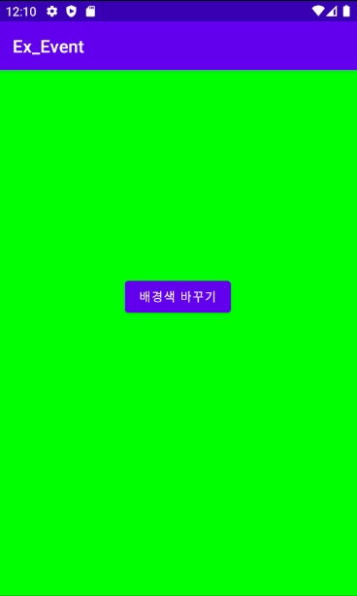
Event 처리 실습
클릭 시
배경색 변경
Android Programming

Slide 11
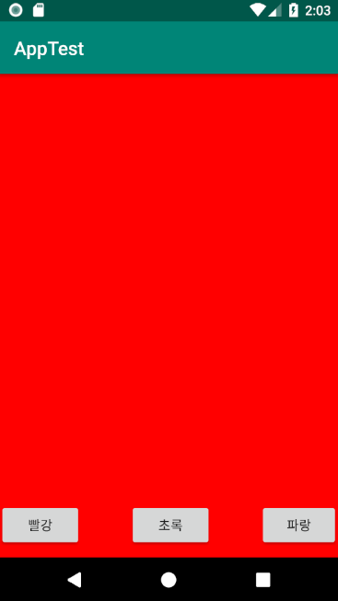
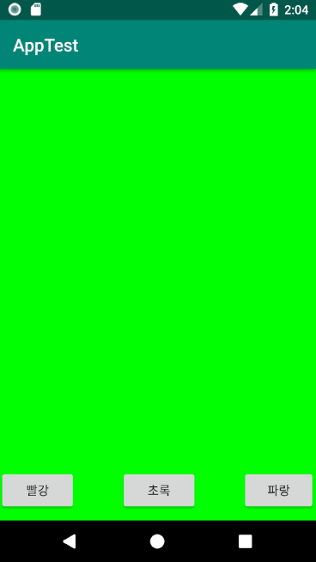
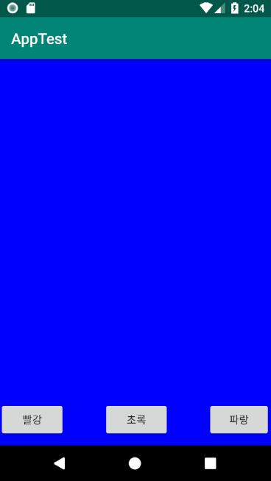
Event 처리 실습 - 배경색 변경 App
Event 처리 실습 – 배경색 변경 App
Android Programming

Slide 12
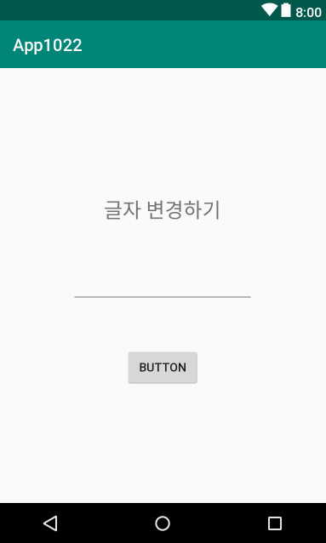
Event 처리 실습 – 텍스트 변경 App
Android Programming

Slide 13
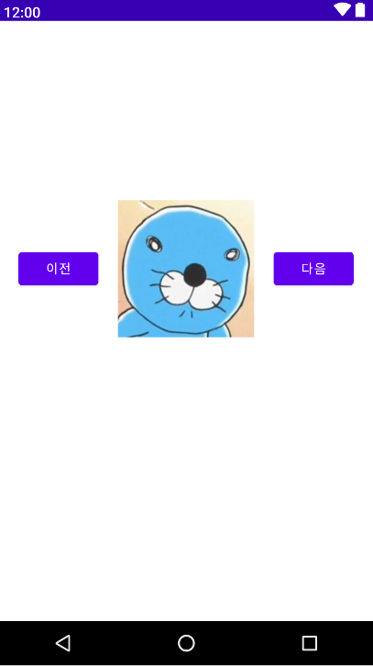
Event 처리 실습 – ImageView 실습
이미지 변경
Android Programming

Slide 14
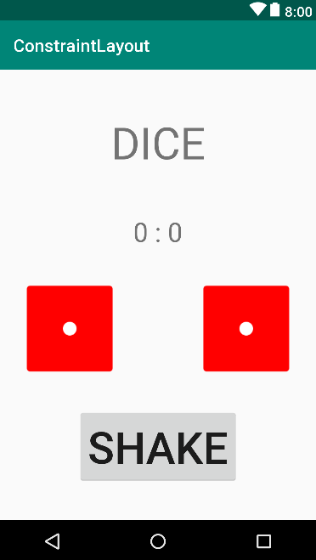
Event 처리 실습 – ImageView 실습
Android Programming

Slide 15
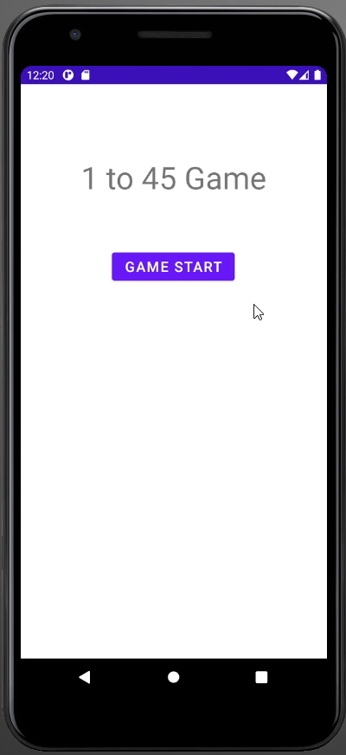
Event 처리 실습 – 1 to 45 Game
Android Programming

Slide 16
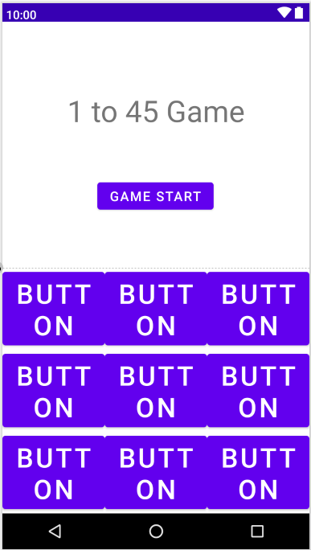
Event 처리 실습 – 화면 구성
Android Programming

Slide 17
Event 처리 실습 – 기능 정의
- 랜덤 숫자 생성(makeRandom)
- 버튼에 랜덤 수 넣기(numberInit)
- 정답을 맞췄을 때 버튼 숨기기(answerCheck)
Android Programming
Notes:
public class MainActivity extends AppCompatActivity { Button btn_start; Button[] btnArray = new Button[9]; int[] numArray = new int[9]; //버튼에 보여줄 숫자 저장 int answer = 1; int cnt = 0; @Override protected void onCreate(Bundle savedInstanceState) { super.onCreate(savedInstanceState); setContentView(R.layout.activity_main); // Log.d("MainActivity",getPackageName()); initView(); btn_start.setOnClickListener(new View.OnClickListener() { @Override public void onClick(View view) { btn_start.setText("게임중.."); makeRandom(0); answerCheck(); } }); } private void initView() { // View 초기화 btn_start = findViewById(R.id.btn_start); for(int i=0; i<btnArray.length; i++){ //문자열로 해당 리소스의 Id값을 접근하는 방법 //동적으로 View를 제어할 때 사용 //name: 찾고자 하는 리소스 이름 //defType: 찾고자 하는 리소스 타입 //defPackage: 찾고자 하는 패키지 int btnId = getResources().getIdentifier("btn"+(i+1), "id", getPackageName()); btnArray[i] = findViewById(btnId); btnArray[i].setVisibility(View.INVISIBLE); } } private void answerCheck() { //버튼 클릭 시 순서대로 맞춘 버튼 감추기 for(int i=0; i<btnArray.length; i++){ final int pos = i; btnArray[i].setOnClickListener(new View.OnClickListener() { @Override public void onClick(View view) { if(answer == numArray[pos]){ btnArray[pos].setVisibility(View.INVISIBLE); answer++; cnt++; if(cnt == 9){ makeRandom(cnt); }else if(cnt == 18){ makeRandom(cnt); }else if(cnt == 27){ makeRandom(cnt); }else if(cnt == 36){ makeRandom(cnt); }else if(cnt == 45){ btn_start.setText("게임종료"); btn_start.setClickable(false); } } } }); } } private void makeRandom(int num) { //랜덤숫자 뽑기 Random random = new Random(); for (int i=0; i<numArray.length; i++){ numArray[i] = random.nextInt(9)+(1+num); for (int j=0; j<i; j++){ if(numArray[i] == numArray[j]){ i--; } } } Log.d("MainActivity", Arrays.toString(numArray)); numberInit(); } private void numberInit() { //각 버튼에 랜덤한 숫자 초기화 for (int i=0; i<btnArray.length; i++){ btnArray[i].setText(String.valueOf(numArray[i])); btnArray[i].setVisibility(View.VISIBLE); } } }

Slide 18
Thank You!
Android Programming

